Slide 1
基于OpenCV的美甲功能实现

Slide 2
01
作品简介
目录
Contents
02
作品演示
03
技术解析
04
创新点

Slide 3
01
作品简介
作品价值
作品功能

Slide 4
作品简介
对于输入的静态手部照片，自适应地在指甲部分贴图，模拟美甲效果。

Slide 5
作品简介
作品价值
1
通过虚拟的美甲找到合适颜色和图案，避免真实美甲无法预览效果而带来的时间和金钱的浪费。
2
通过修改也可以实现其他功能，比如医疗中提取指甲进行分析（如：月牙痕形状，指甲形状和颜色等）

Slide 6
作品简介
作品功能
1
提取手部
2
分割指甲
3
指甲贴图

Slide 7
02
作品演示
效果图

Slide 8
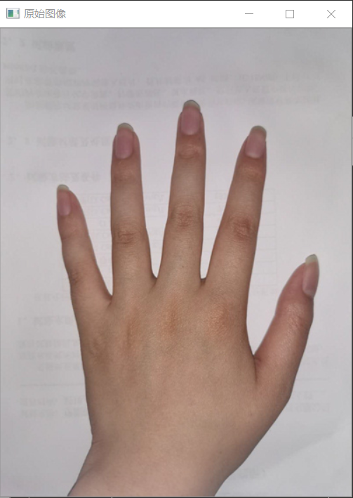
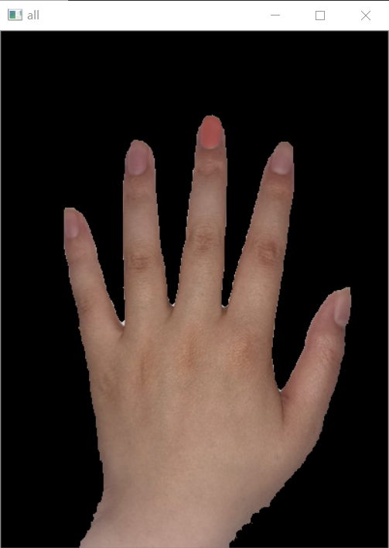
作品展示
效果图
原始照片
最终效果

Slide 9
03
技术解析
提取手部
分割指甲
指甲贴图

Slide 10
技术解析
提取手部
肤色分布阈值界定法
将照片转为YCbCr格式
读取每个像素的Cb、Cr值
根据阈值判断肤色
形态学滤波处理

Slide 11
技术解析
将照片转为YCbCr格式
函数原型
void cvtColor
(
InputArray src, //输入图像
OutputArray dst, //输出YCbCr格式图像
int code, //转换形式，此处为CV_RGB2YCrCb
int dstCn=0 //dst图像的波段数，默认是0
);

Slide 12
技术解析
读取每个像素的Cb、Cr值
函数原型
void split
(
const Mat& src, //输入图像
vector<Mat_<_Tp> >& mv //保存各个通道，每个通道存放到一个mat中
);
运用迭代器访问每个像素的YCbCr值
MatIterator_<uchar> it_Cb = planes[1].begin<uchar>();

Slide 13
技术解析
根据阈值判断肤色
阈值区间为：Cb=[110,130]，Cr=[140,175]
for (; it_Cb != it_Cb_end; ++it_Cr, ++it_Cb, ++it_skin)
{
if (*it_Cb >= 110 && *it_Cb <= 130 && *it_Cr >= 140 && *it_Cr <= 175)
*it_skin = 255;
else
*it_skin = 0;
}

Slide 14
技术解析
形态学滤波处理
腐蚀 膨胀 中值滤波
腐蚀-函数原型
void erode
(
const Mat& src, //输入图像
Mat& dst, //输出图像
const Mat& element, //腐蚀操作的内核，此处为Mat(5, 5, CV_8UC1)
Point anchor=Point(-1,-1), //默认为Point(-1,-1),内核中心点
int iterations=1, //腐蚀次数,省略时为默认值1
int borderType=BORDER_CONSTANT, //默认为BORDER_DEFAULT
const Scalar& borderValue=morphologyDefaultBorderValue()//边缘值可省略
);

Slide 15
技术解析
形态学滤波处理
腐蚀 膨胀 中值滤波
膨胀-函数原型
void dilate
(
const Mat& src,
Mat& dst,
const Mat& element,
Point anchor=Point(-1,-1),
int iterations=1,
int borderType=BORDER_CONSTANT,
const Scalar& borderValue=morphologyDefaultBorderValue()
);
参数和腐蚀一致

Slide 16
技术解析
形态学滤波处理
腐蚀 膨胀 中值滤波
中值滤波-函数原型
void medianBlur
(
const Mat& src, //输入图像
Mat& dst, //输出图像
int ksize //滤波器的大小，此处为Size(5,5)
);

Slide 17
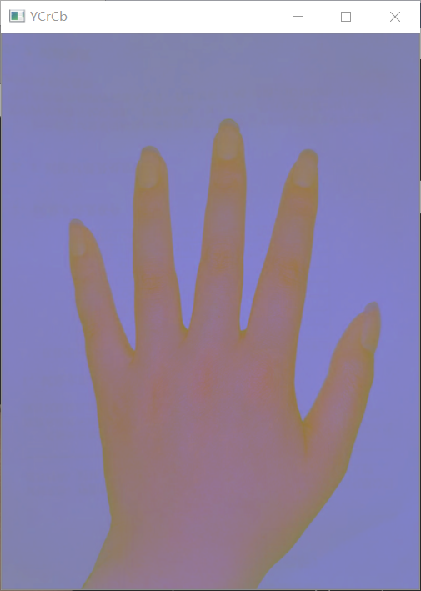
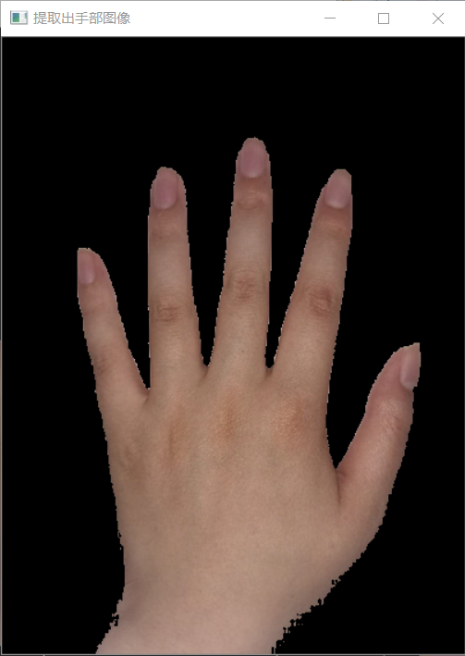

技术解析
效果图
原图
YCbCr
提取出的手部图像
形态学滤波

Slide 18
技术解析
分割指甲
分割指尖
边缘检测
形态学处理
绘制轮廓

Slide 19
技术解析
分割指尖
1
2
3
4
得到手部外轮廓
得到图像质心（手心）
在外轮廓上找出五个离质心最远的点（五个指尖）
分割指尖图像

Slide 20
技术解析
分割指尖
得到手部外轮廓
函数原型：void findContours //用于提取图像的轮廓
(
InputOutputArray image,
OutputArrayOfArrays contours,
OutputArray hierarchy,
int mode,
int method,
Point offset = Point()
)

Slide 21
技术解析
分割指尖
参数注释
第一个参数：image，要处理的图像。
第二个参数：contours，是一个向量，里面每个元素保存了一组由连续的Point点构成的点的集合的向量，每一组Point点集就是一个轮廓。
第三个参数：hierarchy，可选的输出向量，包含图像的拓扑信息。
第四个参数：int型的mode，定义轮廓的检索模式：
（这里选用：CV_RETR_TREE， 检测所有轮廓，所有轮廓建立一个等级树结构。外层轮廓包含内层轮廓，内 层轮廓还可以继续包含内嵌轮廓）
第五个参数：int型的method，定义轮廓的近似方法：
（这里选用:CV_CHAIN_APPROX_SIMPLE 仅保存轮廓的拐点信息，把所有轮廓拐点处的点保存入contours向量内，拐点与拐点之间直线段上的信息点不予保留）
第六个参数：Point偏移量。
（这里偏移量为0即可）

Slide 22
技术解析
分割指尖
得到手部外轮廓
//比较轮廓覆盖面积，面积最大的即为要求的手部外轮廓
for (int i = 0; i < contours.size(); i++)
{
area = contourArea(Mat(contours[i]));
if (area > maxArea)
{
maxArea = area;
index = i; //最大轮廓的编号为index
}
}

Slide 23
技术解析
分割指尖
得到图像质心（手心）
矩——简单描述图像特征的一组数据
从图像中计算出来的矩通常描述了图像不同种类的几何特征，如大小、灰度、方向、形状等
函数原型
Void Moments
（
InputArray src, //输入图像
Bool binaryImage=false //默认值为false
）
Point center(moment.m10 / moment.m00, moment.m01 / moment.m00); //质心坐标

Slide 24
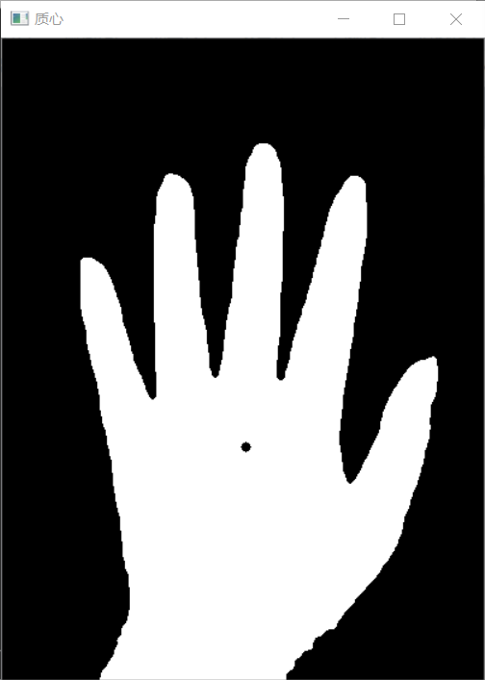
技术解析
分割指尖
检验：标出质心

Slide 25
技术解析
分割指尖
得到五个的指尖坐标
遍历外轮廓所有点，找出离手心最远的五个点，即为五个指尖点
限制条件：
（1）计算最大值保持的点数，如果大于200,那么就认为这个是指尖
（2）排除低于手心的点

Slide 26

技术解析
分割指尖
检验：标出指尖

Slide 27
技术解析
分割指尖
分割指尖图像（以中指为例）
//以指尖坐标点左20像素，上10像素的点为矩形左上角的点，分割出一个60*60的区域
int a = fingerTips[0].x;
int b = fingerTips[0].y;
Rect rect(a - 20, b - 10, 60, 60);
Mat roi = result(rect);
//此处roi是引用的result，对roi进行改动，result也会随之变化

Slide 28
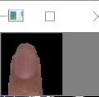
技术解析
分割指尖
效果图
提取出的手部图像
中指指尖

Slide 29
技术解析
边缘检测
函数原型
void cvCanny
(
const CvArr* image, //输入图像，这个必须是单通道的，即灰度图
CvArr* edges, //输出的边缘图像 ，也是单通道的，但是是黑白的
double threshold1, //第一个阈值
double threshold2 , //第二个阈值
int aperture_size=3 //Sobel 算子内核大小，默认为3
);
*低于阈值1的像素点会被认为不是边缘；高于阈值2的像素点会被认为是边缘；
在阈值1和阈值2之间的像素点,若与第2步得到的边缘像素点相邻，则被认为是边缘，否则被认为不是边缘。

Slide 30
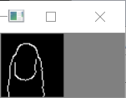
技术解析
边缘检测
效果图
指尖
边缘提取效果

Slide 31
技术解析
形态学处理
闭操作
闭操作函数原型
void morphologyEx
(
InputArray src,
OutputArray dst,
int op,
InputArray kernel,
Point anchor=Point(-1,-1),
intiterations=1,
int borderType=BORDER_CONSTANT,
const Scalar& borderValue=morphologyDefaultBorderValue(),
)

Slide 32
技术解析
形态学处理
闭操作
参数注释
第一个参数，InputArray类型的src，输入图像。
第二个参数，OutputArray类型的dst，输出图像。
第三个参数，int类型的op，表示形态学运算的类型，这里选用：
MORPH_CLOSE – 闭运算（Closing operation）
第四个参数：InputArray类型的kernel，形态学运算的内核。我们一般使用函数 getStructuringElement配合这个参数的使用。getStructuringElement函数会返回指定形状和尺寸的结构元素（内核矩阵）。
其他参数都可以省略，设为默认。

Slide 33
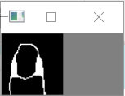
技术解析
形态学处理
闭操作
效果图
边缘提取效果
处理后的边缘提取效果

Slide 34
技术解析
绘制轮廓
提取轮廓：findContours
绘制轮廓：drawContours

Slide 35
技术解析
绘制轮廓
绘制轮廓：drawContours
void drawContours //用于绘制找到的图像轮廓
(
InputOutputArray image,
InputArrayOfArrays contours,
int contourIdx,
const Scalar& color,
int thickness = 1,
int lineType = 8,
InputArray hierarchy = noArray(),
int maxLevel = INT_MAX,
Point offset = Point()
)

Slide 36
技术解析
绘制轮廓
参数注释
第一个参数：image是要绘制轮廓的图像
第二个参数：contours，所有输入的轮廓
第三个参数：contourIdx，指定要绘制轮廓的编号，如果是负数，则绘制所有的轮廓
第四个参数：color，绘制轮廓所用的颜色
其他参数均可以省略，设为默认值。
*在drawContours的结尾加上参数：CV_FILLED，选择目标轮廓编号，即可填充轮廓。

Slide 37
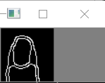
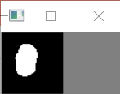
技术解析
绘制轮廓
效果图
处理过的边缘提取效果
绘制全部轮廓
填充轮廓
（分割指甲）

Slide 38


技术解析
指甲贴图
遍历指甲区域内所有像素，对像素进行赋值操作
.copyTo

Slide 39


技术解析
绘制轮廓
效果图
指尖*0.6
指甲贴图*0.4
结果图

Slide 40
技术解析
最终效果

Slide 41
04
创新点

Slide 42
创新点
市面上的美甲app采用深度学习的方法，通过预学习建立一个能自适应识别指甲的库。我们的作品则是通过简单的图像处理，达成同样的效果。这使得程序的运行和修改更加灵活，提供了一个在特征识别方面的新方法。
我们通过将整个手部分割成每个手指的指甲，可以实现对于每个手指做不同图案的美甲，比起提取整只手五个指甲的整体，我们的方案能实现多色的美甲，更符合现在的审美观念。

Slide 43
Thank you!

